Slide 1

August 2019
Velkommen til 2. semester
Notes:
Velkommen tilbage efter 1. semester og eksamen/ ferie

Slide 2
Agenda
Lave grupper til første projekt
Introduktion af undervisere
Semesterstruktur og -introduktion
At være studerende igen
Generel info
Canvas
Spilledag idag

Slide 3
Udfyld venligst gruppekort
Leonard
X
Du skal skrive på kortet hvem du allerhelst vil arbejde sammen med
(Du skal ikke blive enig med nogen om noget først)
Du må også gerne skrive en du helst ikke vil arbejde sammen med, men du behøver ikke
Du skal udfylde om du har gået på efterskole
Gruppekortene er fuldstændigt fortrolige,
det er kun Line, som ser dem.
Vi tager så vidt muligt hensyn til jeres ønsker.

Slide 4
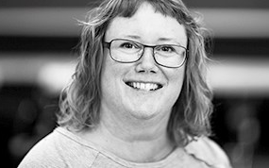
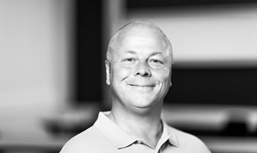
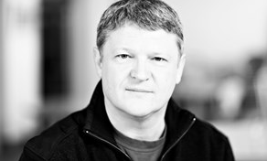
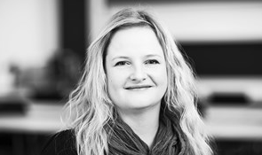
dit 2. sem. team
Kim
KIJE
Hanne
HASA
Niels Erik
NEHK
Line
LSKJ
Holdleder 2A
Notes:
MLBE

Slide 5
Semester Illustration
Intro
Scratch
Project 1 Webdocumentary
Video
Projekt 2
FindMe!
SEO
Brush-up
Hej!
Storytelling
Dynamisk animation
Indholdsproduktion
Content marketing
Projekt 3
UX/ SoMe
Interactive user experience
Projekt 4
Individuel Specialisering
Research
Visual communication
Scrum
At lære selv
præsentation
SoMe strategy, planning, Indhold
Outro
Portfolio afsluttes
Eksamensforberedelse
Notes:
Semesteret er bygget op omkring disse projekter. I kan læse om hvert tema i temaets workbook på Canvas

Slide 6
Semesterstruktur
Tema | Emner | Aflevering | Individuel/ gruppe | Obligatorisk opgave
intro | Spil, scratch, brush ups | Nej | - | -
Projekt 1: webdocumentary | Video, storytelling, research, dynamisk animation, creative brief, målgrupper, personas, rapportskrivning | ja | gruppe | ja
Projekt 2: FindMe! | SEO, content marketing, tone of voice, indholdsproduktion, rapportskrivning | ja | Individuel | ja
Projekt 3: UX/ SoMe | Interaktiv brugeroplevelse, Testing, design analyse, SoMe planning, strategi, indhold, | ja | Gruppe | ja
Projekt 4: Individuel specialisering | Selvstændigt udforske et emne, præsentation og formidling | ja | individuel | ja
Outro | Portfolioafslutning, eksamensforberedelse | Nej | - | -
Se mere i semesterbeskrivelsen på Canvas

Slide 7
Vigtige datoer: (alle dage er vigtige…)
Webdocumentary:
3/9 Mød jeres kunder
10/10 Optagedag
17/9 deadline
18/9 Præ-pitch
19/9 Pitch
FindMe!
Projektstart: 24-25/9
Peer review: 30/9
Deadline 2/10
Individuel specialisering:
7/11: Kick-off og emne godkendelse
13/11: præsentation
Portfolio:
Sættes i gang 23/9
UX-SoMe:
10/10: Mød jeres kunder
22/10: start SoMe-del
1/11: deadline
4/11: pitch for kunde
5-6/11: prøveeksamen
Eksamen:
18/11: Kick-off
Notes:
På disse dage er det meget vigtigt man kan komme

Slide 8
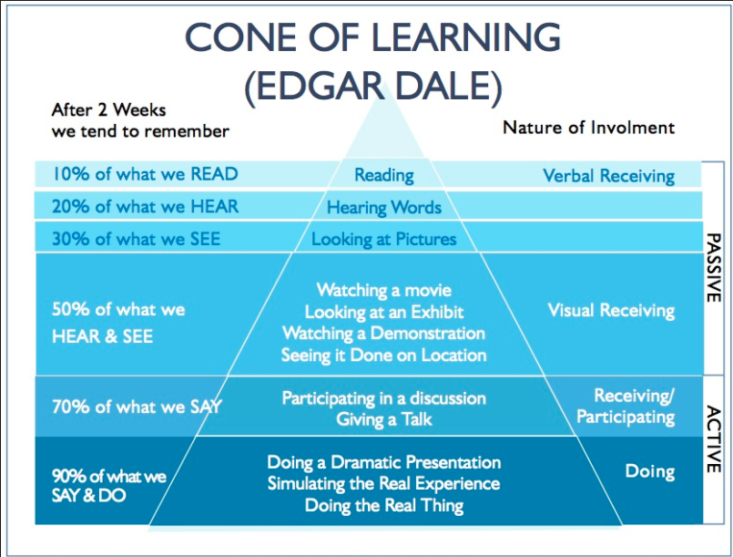
Hvorfor det er vigtigt at det ikke kun er snak….
Pic source: http://acrlog.org/tag/learning-theories/
Notes:
Hele semesteret er bygget op omkring at I skal GØRE

Slide 9
Den professionelle studerende
”Fremragende læringsmiljøer er læringsmiljøer, som har vægt på udvikling af både de faglige og personlige kvalifikationer. Professionelle studerende er studerende, der fagligt og personligt spejler de kompetencekrav, der efterspørges på deres kommende arbejdspladser. ”
Personlig ledelse
Formidling og personlig kommunikation
Team- og projektarbejde
Innovation og nytænkning
Netværk
Alle semesterets projekter er baseret på arbejdet med at blive professionelle (studerende)
Notes:
Tanken er at få dem til at reflektere over at de ikke kun skal lære færdigheder og faglighed, men også nogle af de work skills som der forventes i arbejdslivet. Og forsikre dem om at vi har tænkt begge niveauer ind i vores planlægning af semesteret.

Slide 10
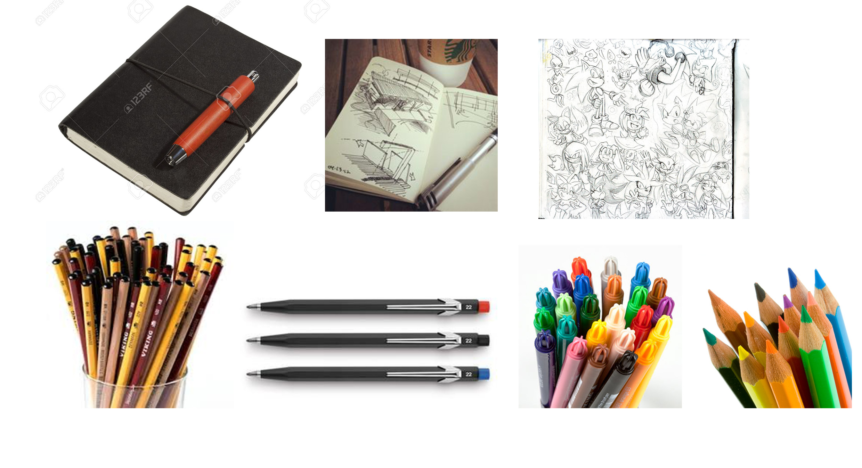
At være professionel betyder også..
At have styr på sine ting.
Notes:
NEHK De behøver ikke købe en sketchbog (uden linjer) men de anbefales. De har dem for det meste i Tiger for 20 kr.

Slide 11
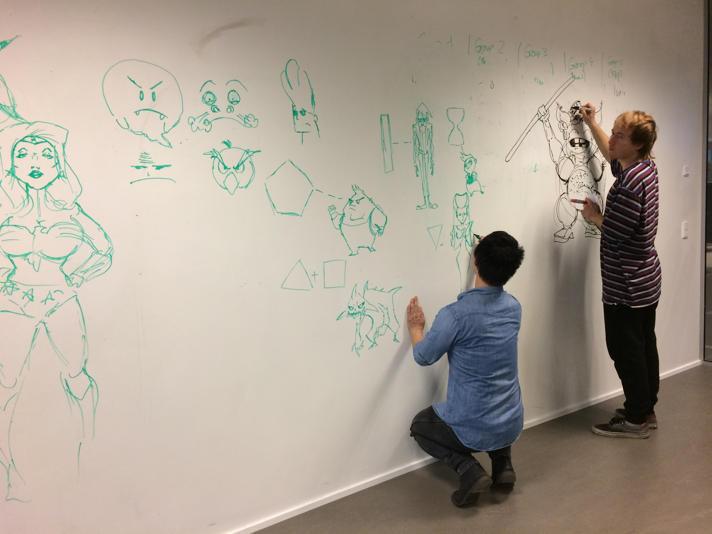
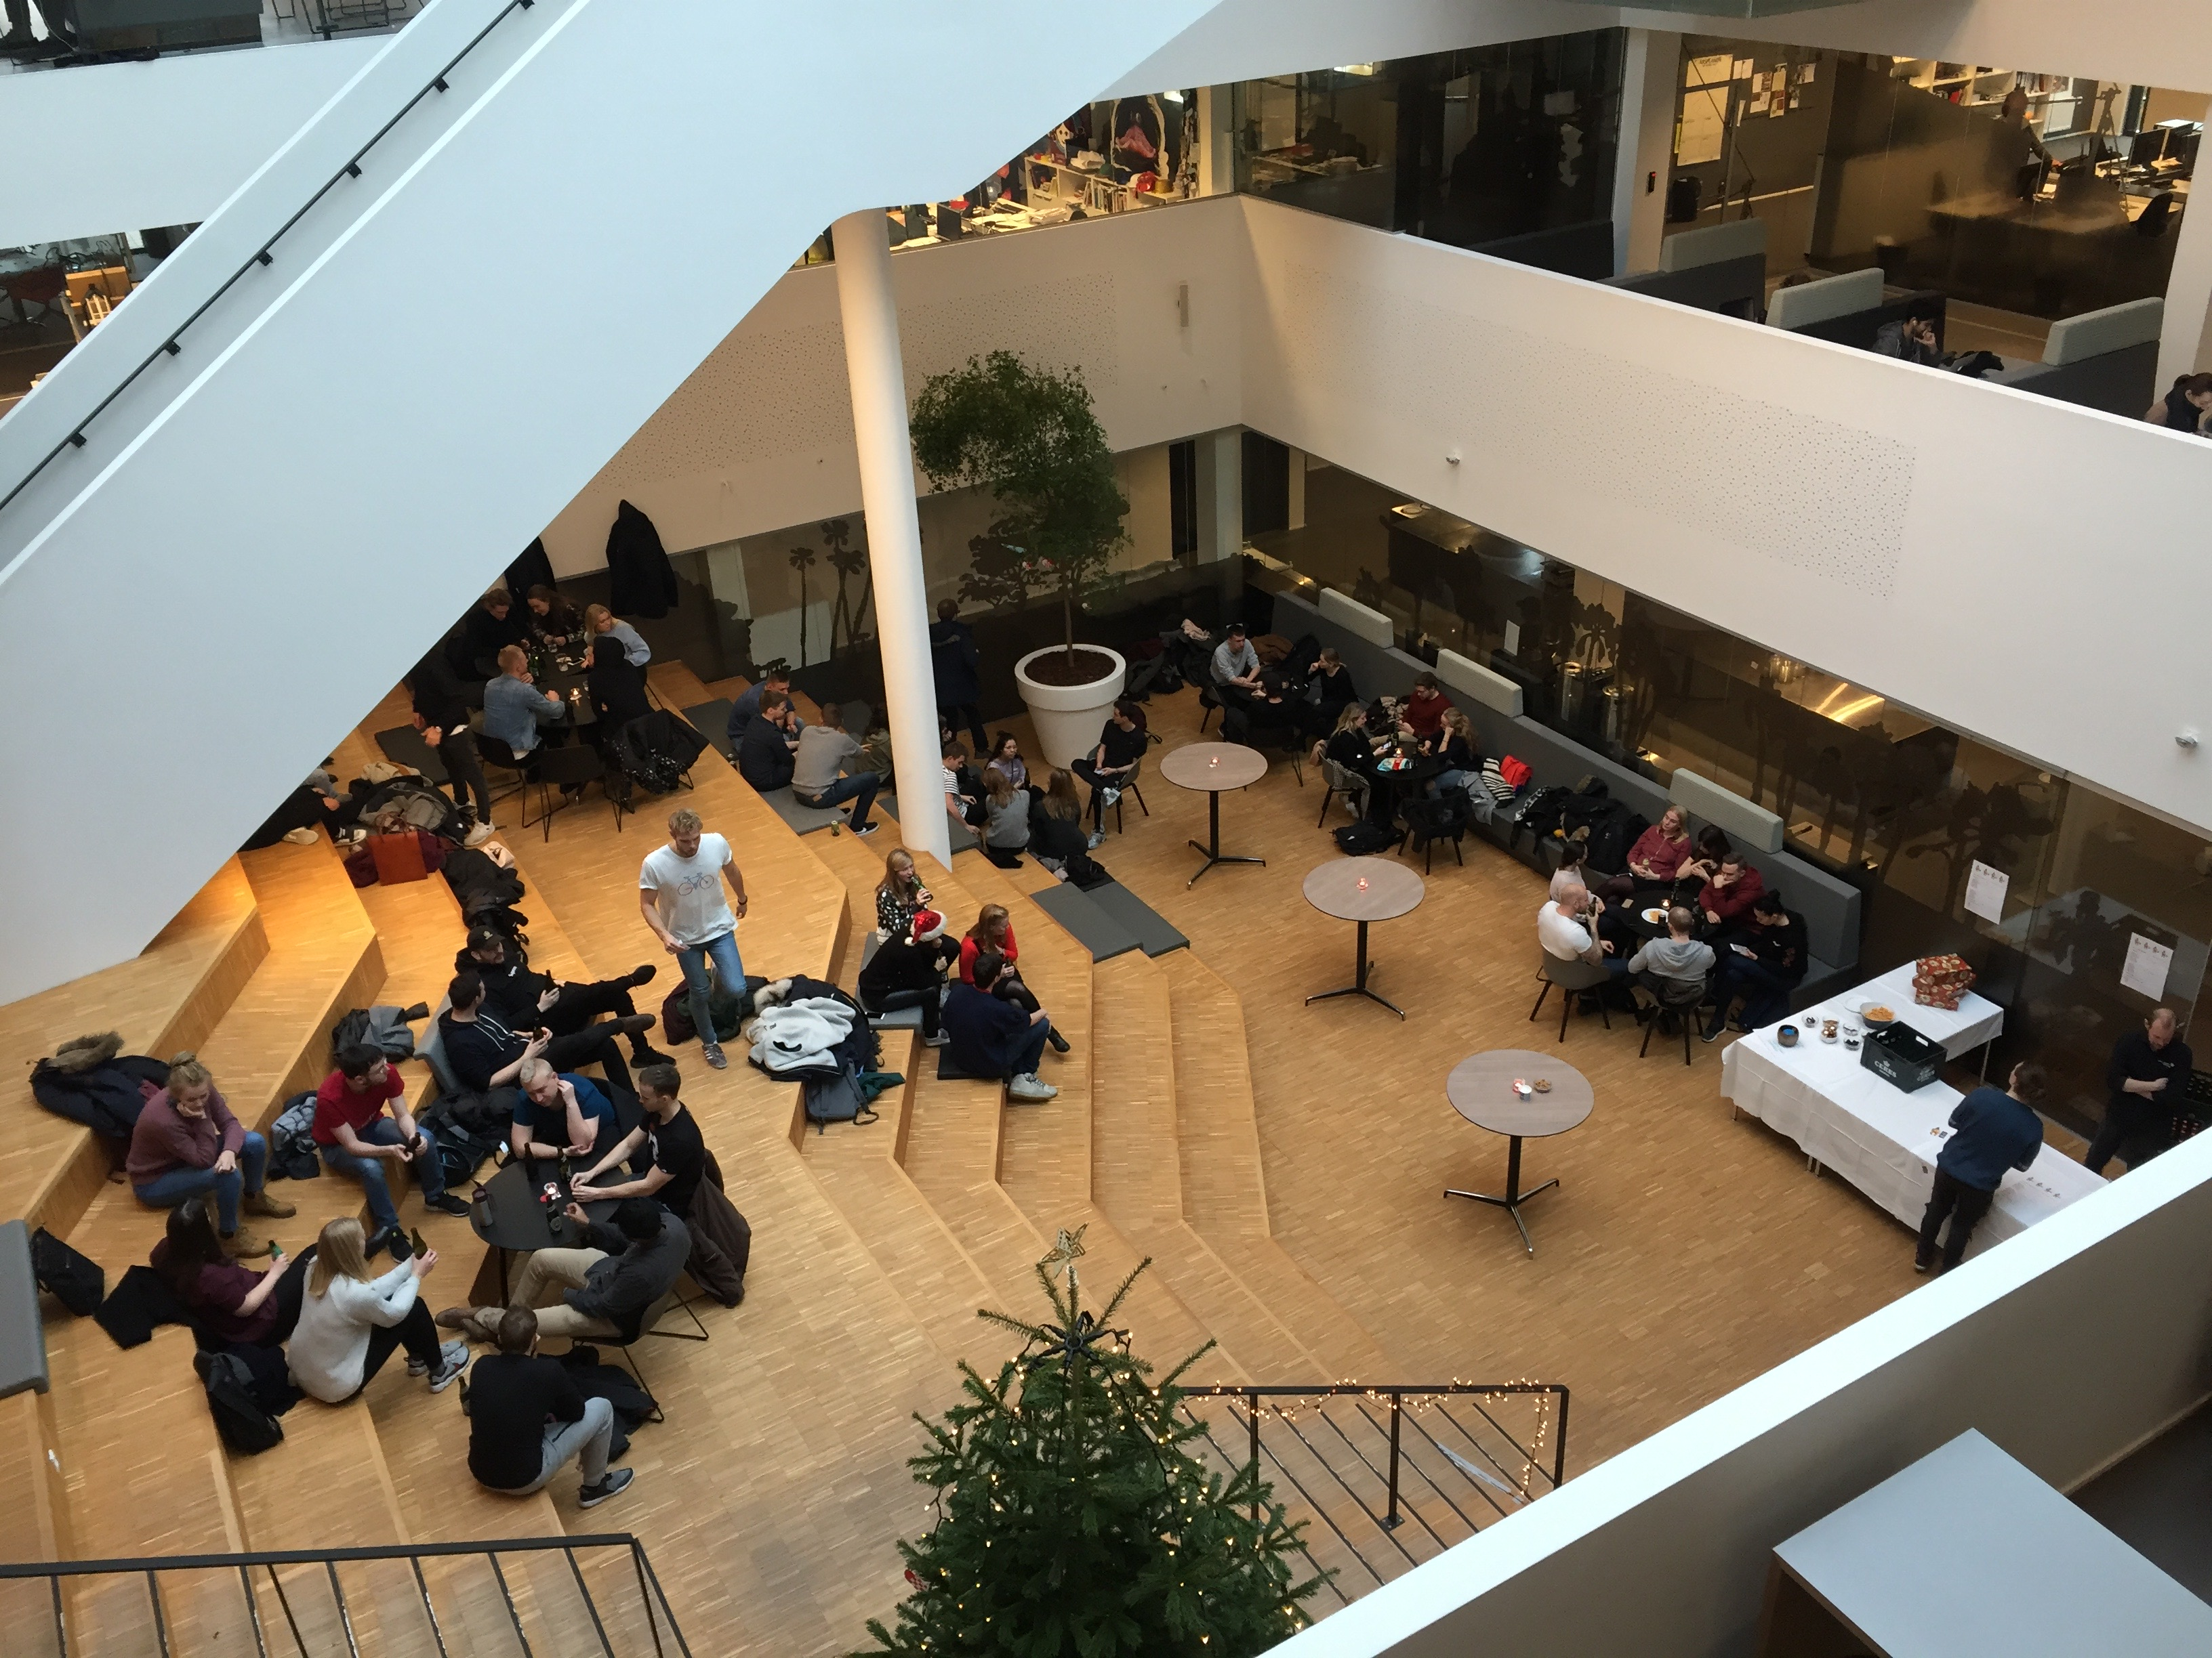
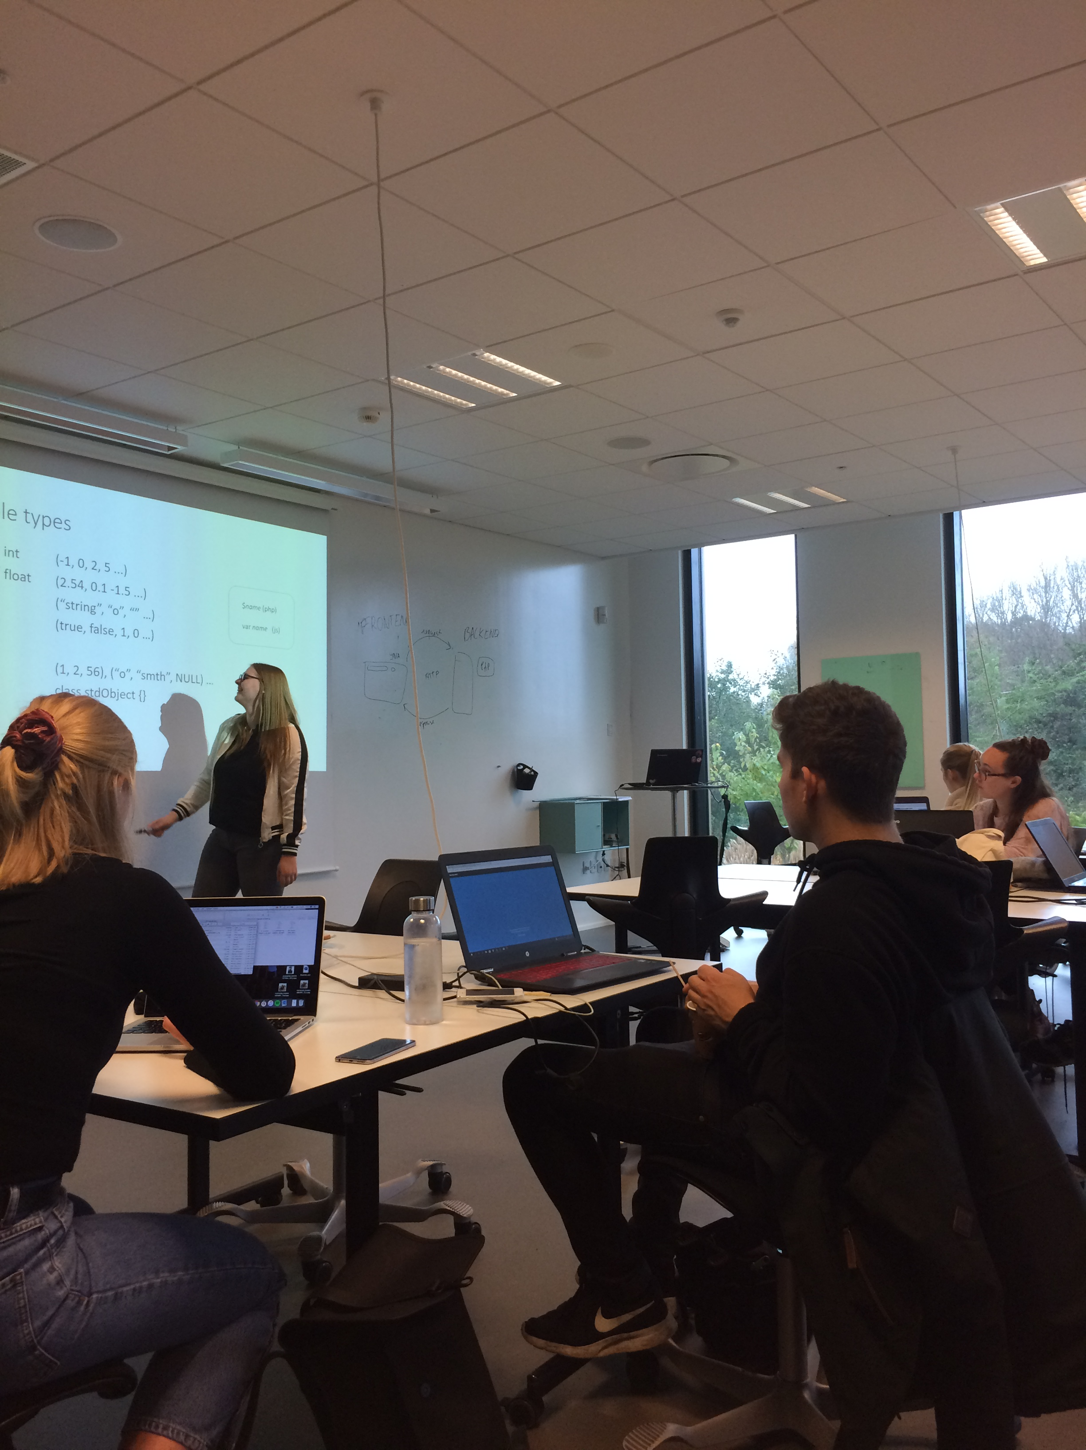
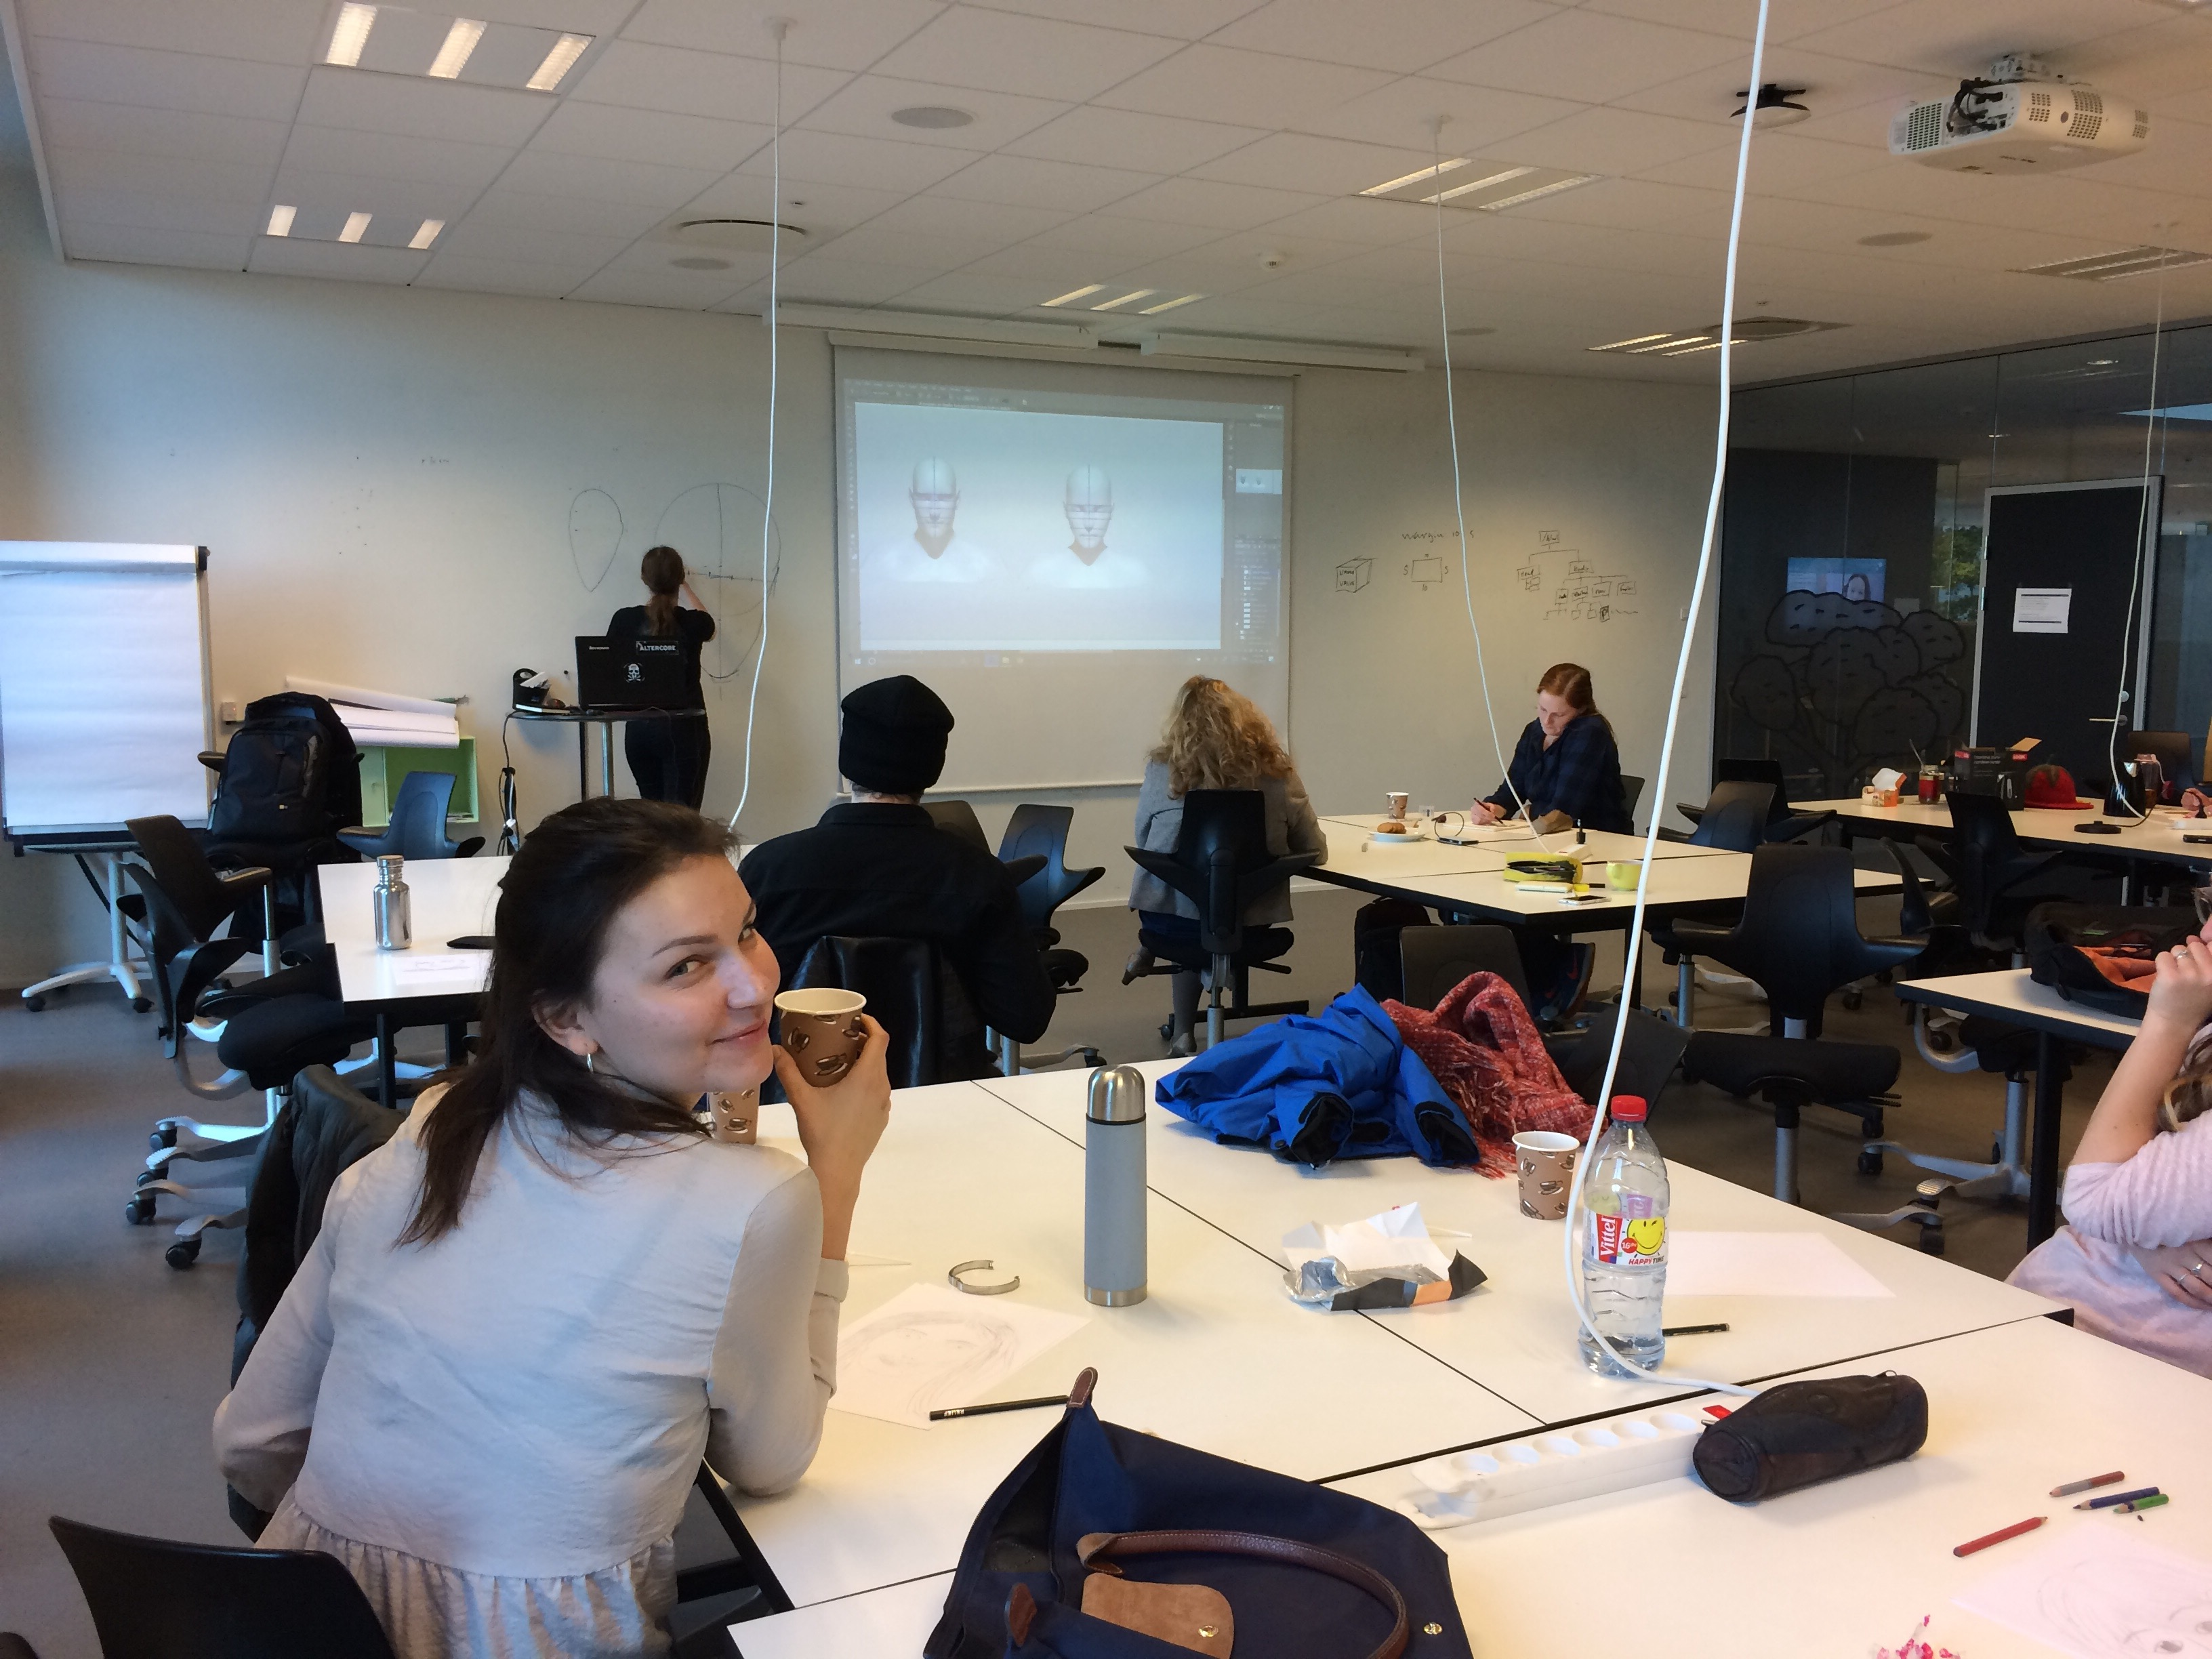
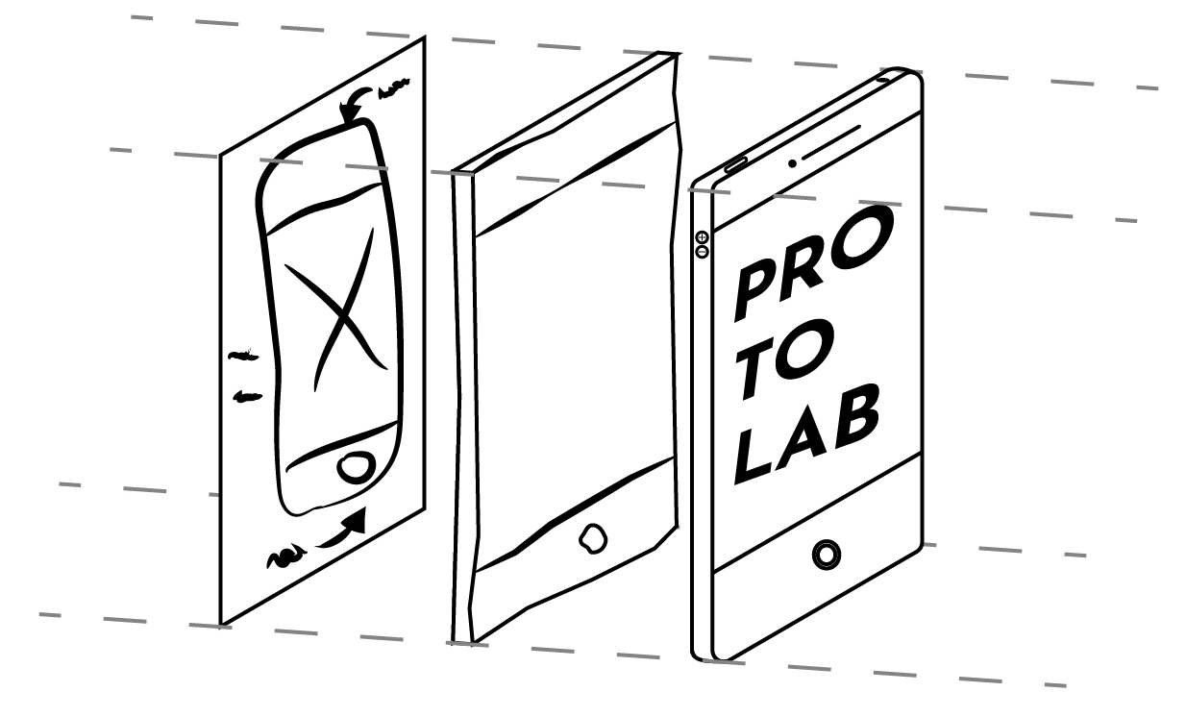
PROTOLAB: For students by students
Instagram: protolab.insta
Snapchat: protolab
Facebook: protolab

Slide 12
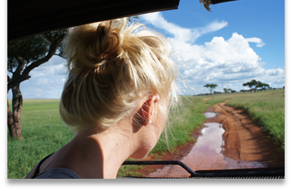
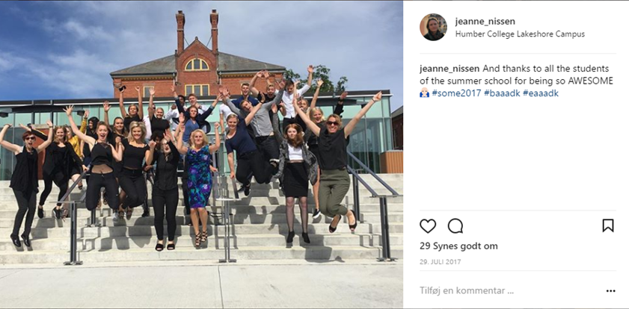
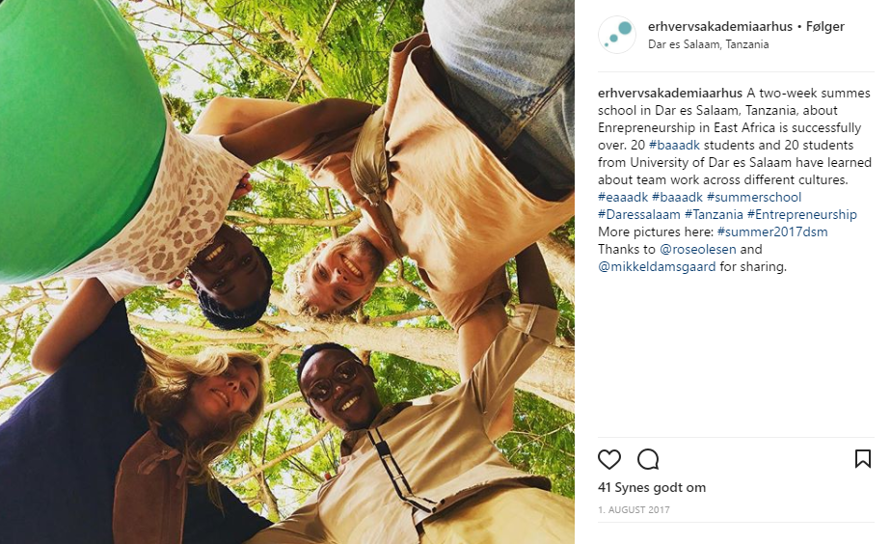
Study abroad
Semester abroad (3rd. Semester)
Internship abroad (4th semester)
Summer School
Læs mere om mulighederne på Studieupdate:
Kontakt Jeanne Nissen hvis I er interesserede i at høre mere (jebn@eaaa.dk)

Slide 13
MENTOR
I dette semester vil I have en mentor – en af klassens undervisere.
Hvis man har noget man gerne vil dele med klassens undervisere, noget man har brug for at tale om eller hvis man har spørgsmål er det en god ide at gå til sin mentor.
Vi har en mentorsamtale om et par uger og igen i slutningen af semesteret. I den mellemliggende periode kan man altid kontakte sin mentor, hvis man har brug for et møde.
I kan se på Canvas i morgen, hvem der er jeres mentor.

Slide 14

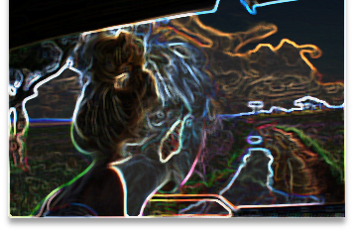
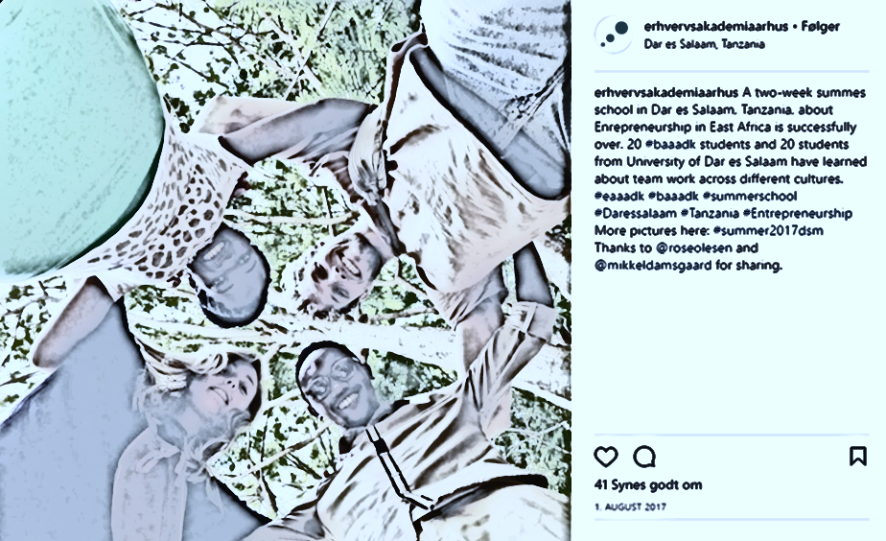
Fælleskab og samarbejde
Vi vil så gerne lære jer en masse. De bedste resultater får vi hvis vi kan skabe et godt samarbejde mellem studerende og undervisere; og studerende imellem.
Derfor er jeres mentor og klassens undervisere generelt til rådighed, når I har brug for det.
For at skabe det bedste læringsrum i klassen vil vores undervisning i stor udstrækning foregå med devices i tasken, med mindre vi skal bruge dem.

Slide 15
Venskabsklasser
I dette semester arbejder I rigtigt meget sammen på tværs af 2A+2B. Så kan I lære hinanden at kende inden I skal blandes på 3 sem.
I vil lave alle cases sammen, have de samme kunder og i nogle tilfælde have undervisning sammen.

Slide 16

Velkommen i
EAlumne
Netværk | Events | Medlemstilbud

Slide 17
Din genvej til netværk, events og medlemstilbud
Praktik & job
Gratis aktiviteter med fokus på at hjælpe dig godt i gang med praktik, job og karriere
Gratis events
Bliv inviteret til spændende events, hvor du kan få ny viden, værktøjer og god inspiration
Godt netværk
Netværk med både studerende og dimittender fra din egen og andre uddannelser
Medlemstilbud
Som medlem af EAlumne får du adgang til forskellige rabatter - fx på kurser og bøger

Slide 18
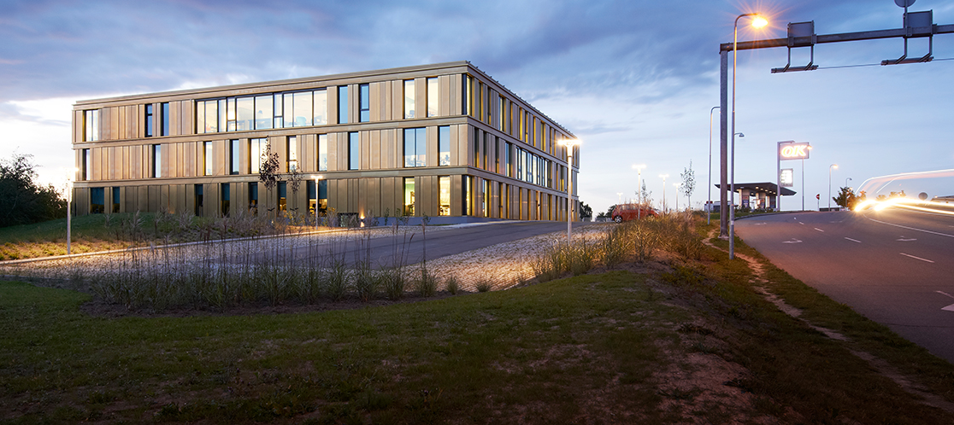
Bliv medlem i dag
Meld dig ind i dag og få alumnefordele med det samme. Medlemskab er gratis, og du kan til enhver tid afmelde det.
ealumne.dk

Slide 19
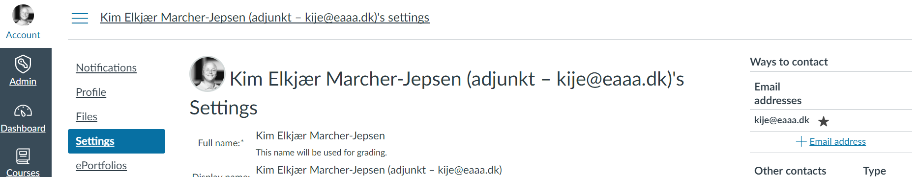
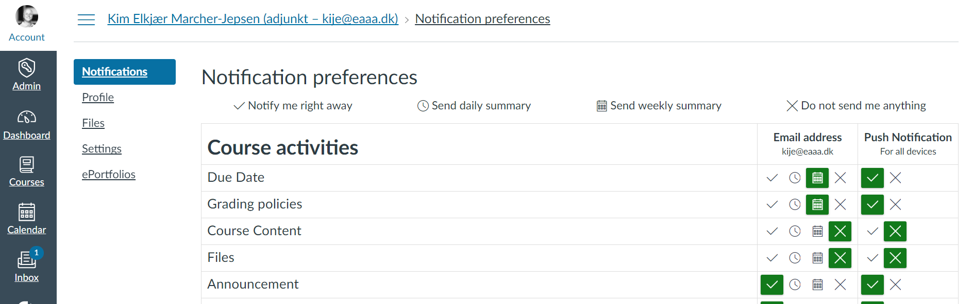
CANVAS
Check indstillinger – din email skal være godkendt
Check notifikations indstillinger

Slide 20

Surf på canvas
Moduler
Link til dagens undervisning og forberedelse fra kalender
Workbooks
(Tjek settings)
Etc

Slide 21

Velkommen på 2. semester

Slide 22
Spilledag
Vi går i gang kl 9:30 med spilledagen

